Slide 1


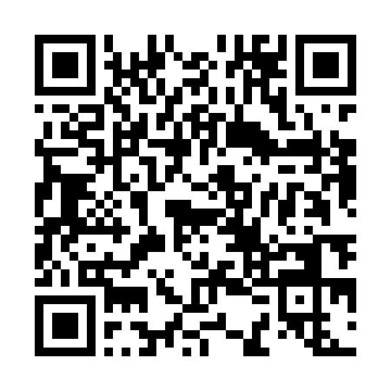
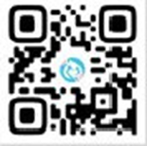
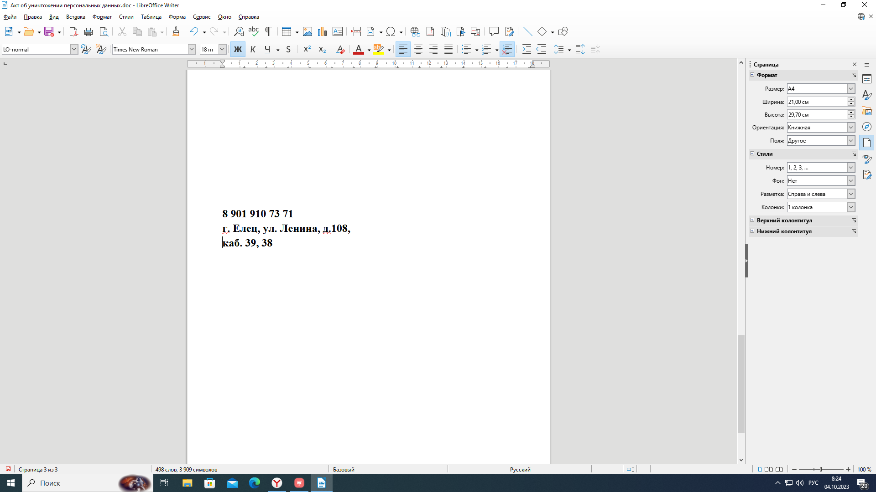







ПОМОЩЬ ОТ ГОСУДАРСТВА
СОЦИАЛЬНЫЙ КОНТРАКТ
Подать заявку можно в мобильном приложении «Социальный контракт»
Кто может получить поддержку?
Семьи и одиноко проживающие граждане, имеющие среднедушевой доход ниже величины прожиточного минимума, проживающие на территории Липецкой области
Скачай
приложение
здесь
до 350 000 руб. на открытие
или развитие уже имеющего своего дела
до 200 000 руб. на личное
подсобное хозяйство
по 13 005 руб. в течение 4 месяцев на поиск работы
по 13 005 руб. ежемесячно на трудную жизненную ситуацию семьям с детьми (до 6 мес.)
Узнать подробности:
@szn48
Соцконтракт48

